Slide 1
Go together
“Micro-Transit”서비스를 반영한 택시 공유 서비스
20165121 김혜진
20165152 이은지
20165155 이지수
20165160 장세영

Slide 2
Micro-Transit 이란?
같은 목적지로 향하는 승객들을 연결하는 온디맨드기반 차량 공유
- 다가올 자율주행 시대, 한 대의 차량으로 최대한 많은 사람을 탑승 시켜 효율을 극대화

Slide 3



문제 정의
-대중교통 부족 -특정한 시간대 수요 증가 -비용 부담
Notes:
1.대중교통 부족으로 택시정류장에 사람이 붐빔-> 교통이 잘되있는 서울과달리 춘천에는 지하철도멀고, 버스도 30-40분에 한대씩 옵니다. 이러한 문제로 택시정류장에 사람이 붐비
2. 특정시간,특정장소에만 사람이 모임-> 예를들어서 휴일전인 금요일이라던가, 공휴일전날, 수업이끝난 저녁시간에 사람이 많이 붐빕니다.그리고 택시정류장에만 사람이모여서 문제가됩니다.
3.혼자 택시 이용시 에는 비용이 부담이됩니다.

Slide 4
해결 방안 -> Go together
같은 목적지인 사람들은 모여서 택시 이용
택시정류장에 가지 않아도
근처에 있는 사람들 끼리 택시 이용
같이 탄 사람과 비용을 나눔(비용절약)
효율성
Go together
실용성
편리성
접근성
Notes:
같은목적지인 사람들은 굳이 줄을 기다리지않아도 모여서 택시를타면 더 효율적입니다.
택시정류장에 가지 않아도 근처에 있는 사람들끼리 모여서 택시를 타면 더 편리합니다.
그리고 같이 택시를 이용한 사람과 비용을 나눔으로서 비용절약이 됩니다. 4명 이서 나누면 버스비보다 싸게 이용합니다.

Slide 5
Go together
목적지가 같은 사람들이 모여서
택시를 탈 수 있게 해주는 앱
What
Who
택시를 타려는 한림대학교 학생들
목적지가 같은 사람을 연결해줌으로써
채팅을 제공함
How

Slide 6






스토리보드
1.로그인 화면
2.회원가입
3.비밀번호 재설정
4.메인
Go Together
Go Together
Go Together
비밀번호 재설정
마지막 메시지
이지수
이메일
이메일
이은지
마지막 메시지
아이디
비밀번호
비밀번호 확인
보내기
비밀번호
이름
학년(1,2,3,4) 성별(남,여)
로그인
은행 명 계좌번호
회원가입
비밀번호 재설정
회원가입
게시판
신고
내정보
메인

Slide 7

스토리보드
5. People(현재 접속 자)
5-1. 그룹 채팅
5-2 채팅 방
Go Together
Go Together
스마일 콜택시 부르기
이지수
20165155
이지수
20165155
안녕하세요
이은지
상태 메시지
이은지
상태 메시지
안녕하세요
채팅방 만들기
지금 어디세요?
게시판
신고
내정보
메인
전송
게시판
신고
내정보
메인

Slide 8

스토리보드
6. Chat (채팅 방 목록)
6-1 채팅 방
6-2 전화 걸기
Go Together
스마일 콜택시 부르기
이지수
5시까지 공학관
안녕하세요
이은지
같이 가요
033-123-4567
안녕하세요
지금 어디세요?
전송
게시판
신고
내정보
메인
7. Account
7-1. Account(상태 메시지 수정)
Go Together
Go Together
상태 메시지 수정하기
상태 메시지를 입력하세요.
취소 확인
게시판
신고
내정보
메인
게시판
신고
내정보
메인

Slide 9
스토리보드
8.게시판
8-1. 게시글 작성
8-2. 출발지 목적지 입력
게시판
게시판
게시판
게시글 작성
게시글 작성
1. 한림대 -> 춘천역
춘천역
같이 가실 분!
2019-06-09
이은지
제목
출발지 | 목적지
제목
한림대
->
내용
2. 한림대 -> 강대 후문
같이 가요~
2019-06-10
이지수
이미지 비디오
확인
게시판
신고
내정보
메인
게시판
신고
내정보
메인
게시판
신고
내정보
메인
9. 신고 게시판
9-1.게시글 작성
- 게시판 이미지,비디오 선택
신고 게시판
신고 게시판
갤러리
1.신고합니다.
게시글 작성
2. 미지불 신고합니다.
제목
3.불참 신고
내용
이미지 비디오
확인
게시판
신고
내정보
메인
게시판
신고
내정보
메인

Slide 10
스토리보드
10.내 정보
10-1 내 정보 수정하기
10-2 내 정보 이미지 수정
갤러리
회원정보
회원정보
이미지
이미지
이메일
이메일
비밀번호
비밀번호
비밀번호 확인
비밀번호 확인
이름
이름
학년(1,2,3,4) 성별(남,여)
학년(1,2,3,4) 성별(남,여)
은행 명 계좌번호
은행 명 계좌번호
내 정보 수정하기
확인
로그아웃
게시판
신고
내정보
메인

Slide 11

설계구현
1.안드로이드 스튜디오 사용
->로그인/회원가입 서비스 구축
->채팅방 서비스 구축
->신고 게시판 구현
->자신의 정보를 올려놓을 수 있는 내정보란 구현
2.DB 사용은 FireBase 사용
-> 안드로이드 스튜디오에서 DB와 연결해주는 중간 매개체(php) 없이
바로 연동과 업로드가 가능한 구글 Firebase를 사용

Slide 12
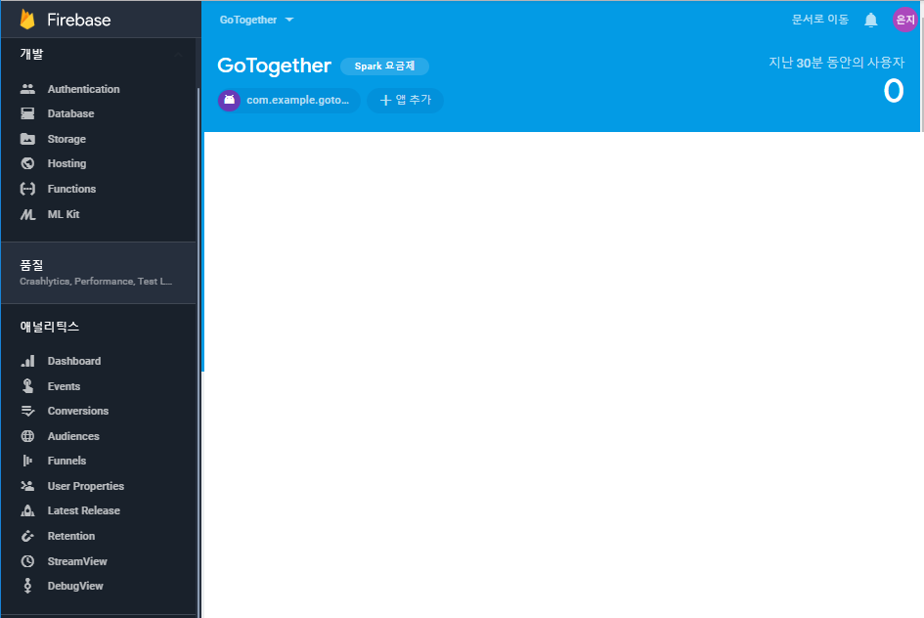
- 파이어베이스(Firebase)는 2011년 파이어베이스사가 개발
2014년에 구글에 인수된 모바일 및 웹 애플리케이션 개발 플랫폼
서버를 구성하는 시간을 투자할 필요가 없어짐

Slide 13
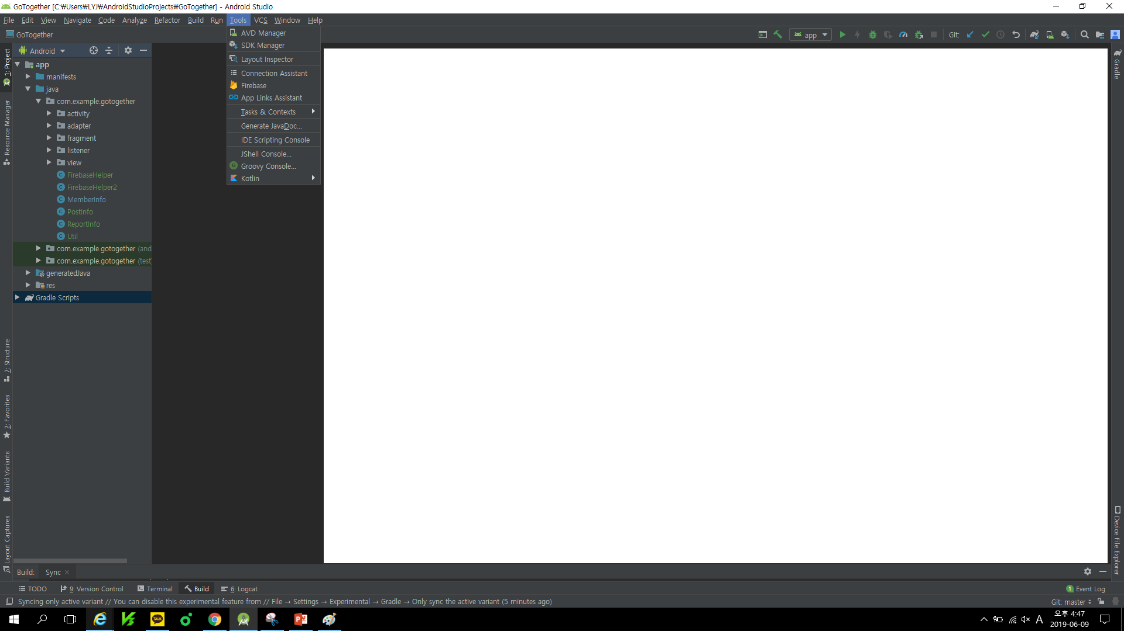
안드로이드 스튜디오와 직접적으로 연동 가능

Slide 14
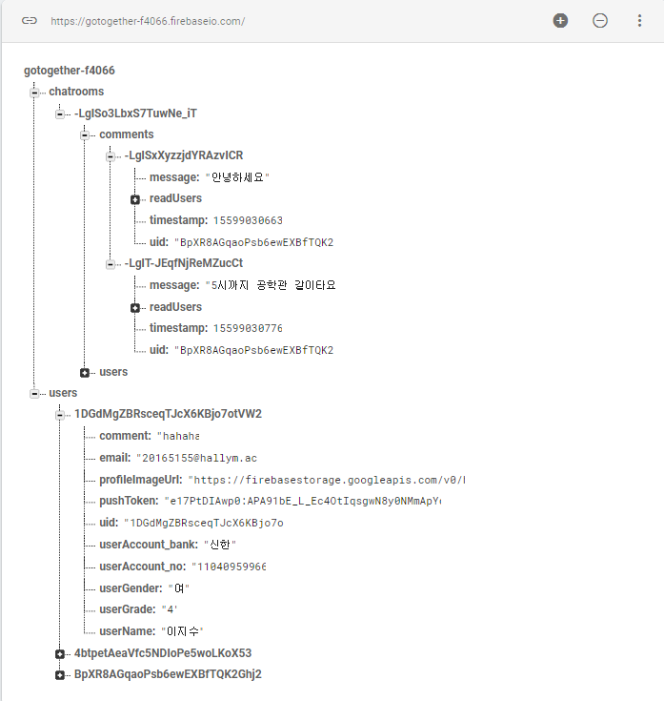

Slide 15
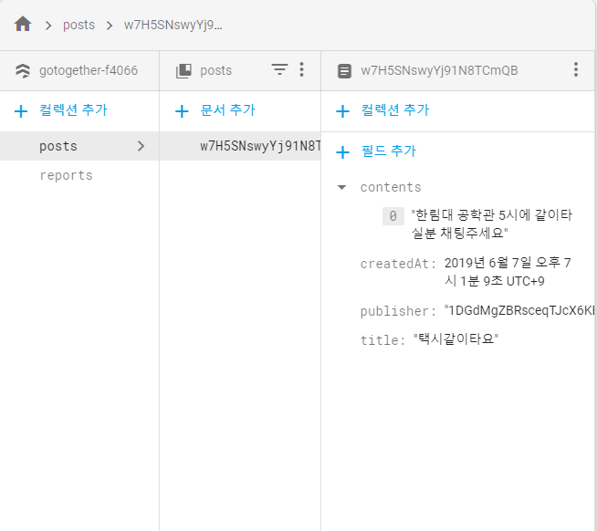

Slide 16
시연

